Slide 1
Inleiding
Deel I Waardecreatie
Wat is innovatie
Waarom innoveren we
Deel II Innoveren
Het innovatieproces
Dromen
Denken
Durven
Doen
Open innovatie en co-creatie
Typen innovaties en hun aanpak
Deel III Management van innovatie
Meten en verbeteren
Strategie
Sturen van innovatie
Externe oriëntatie
Cultuur en structuur

Slide 2
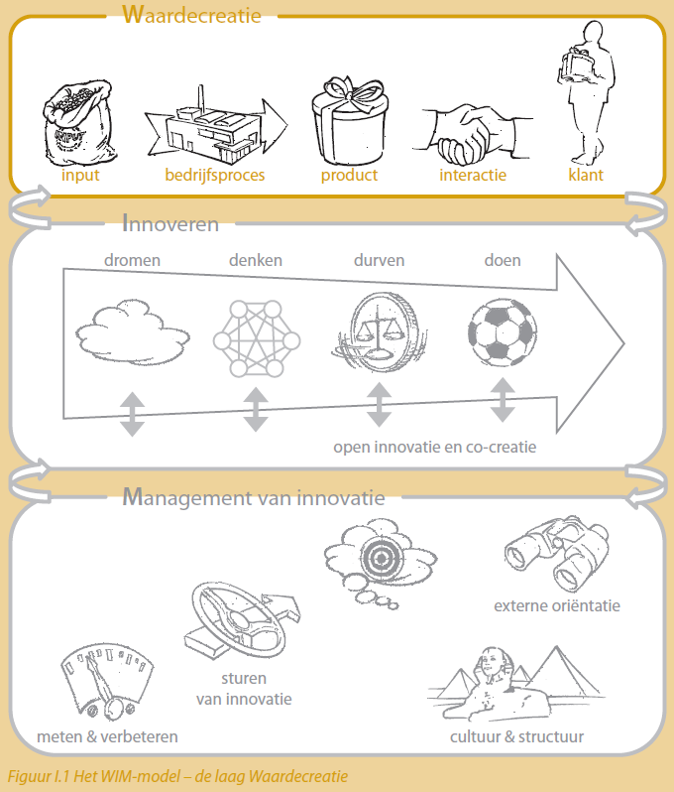
Wat is innovatie?
Deel 1:
Waardecreatie

Slide 3
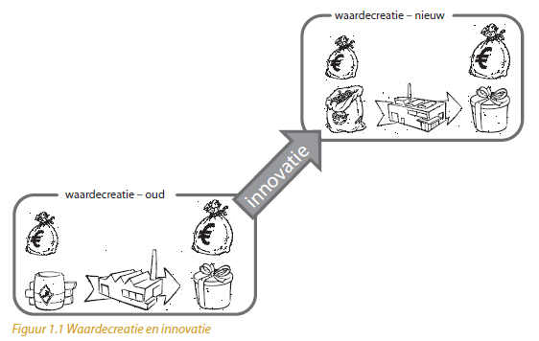
Wat is innovatie?
Het effect van innovatie

Slide 4
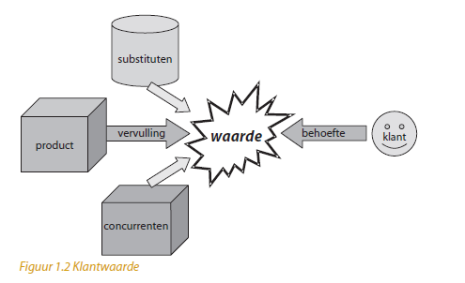
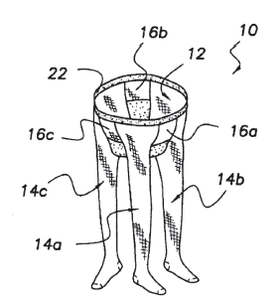
Wat is innovatie?
Waarde

Slide 5
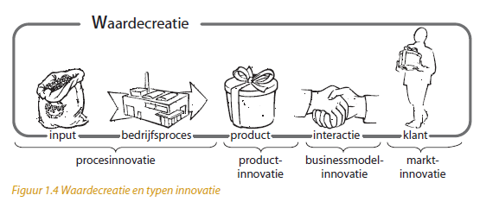
Wat is innovatie?
Het object van innovatie

Slide 6
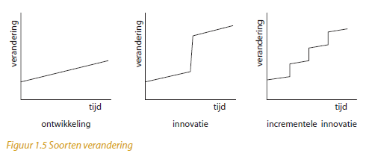
Wat is innovatie?
Sprongsgewijs

Slide 7
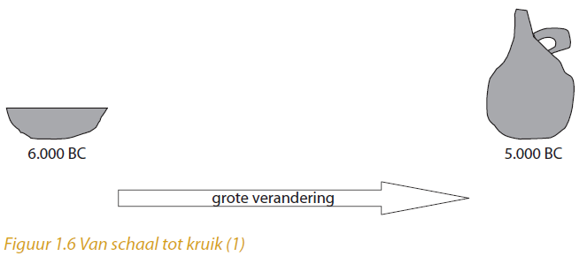
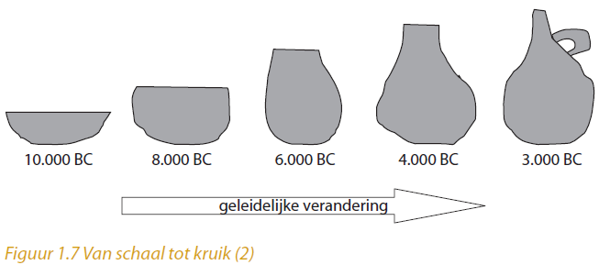
Wat is innovatie?
Mate van verandering
Sprong
Geleidelijk
Sprong in toepassing

Slide 8
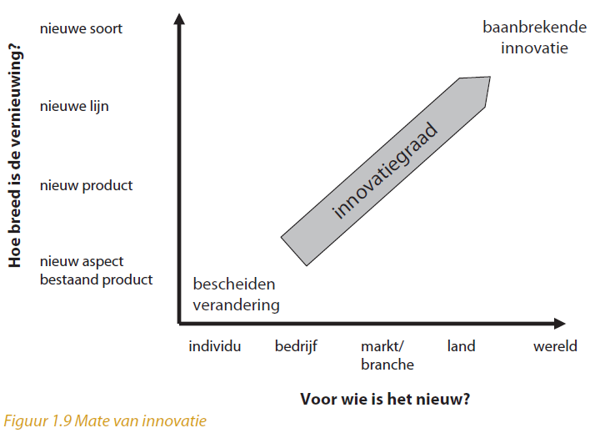
Wat is innovatie?
Mate van verandering

